Slide 1
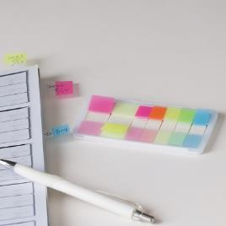
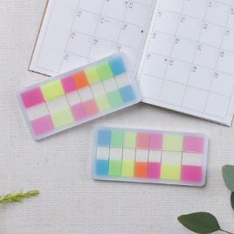
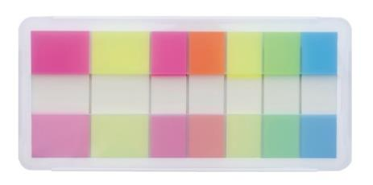
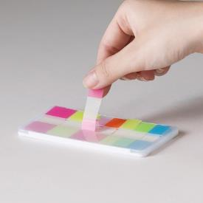
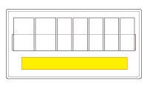
品番:S3088
パステルフィルム付箋(大)
上代:\180(税込\198)
スリムなプラケース入り！
サイズで使い分けができるピックアップ式フィルム付箋
■商品情報
商品サイズ | 117×54×5㎜
重量 | 27g
材質 | PET・PS樹脂
カラー | ホワイト
備考 | 付箋(大)44×20㎜/2色各20枚、 付箋(小)44×12㎜/5色各20枚、OPP袋入
梱入数 | 400
memo
■名入れ範囲
W70×H10mm

